Slide 1



部编人教七上
第一单元
史前时期：中国境内人类的活动
第三课 远古的传说

Slide 2

学习目标导航
了解炎黄联盟的形成、逐鹿之战，知道炎帝和黄帝碧落联盟构成了华夏族的主干
1
掌握黄帝、炎帝的发明，
了解炎帝、黄帝对中华文明的贡献
2
3
理解、掌握“禅让”的含义，
知道大禹治水的故事

Slide 3
一、炎黄联盟
1.时间： 距今约四五千年，中国进入部落联盟。
注释：在原始社会中，许多近亲的氏族组成部落，若干部落又组成部落联盟。
2.基本情况： 炎帝和黄帝是我国古老传说中黄河流域的部落首领。他们和东方的蚩尤是当时三位杰出的部落首领。

Slide 4

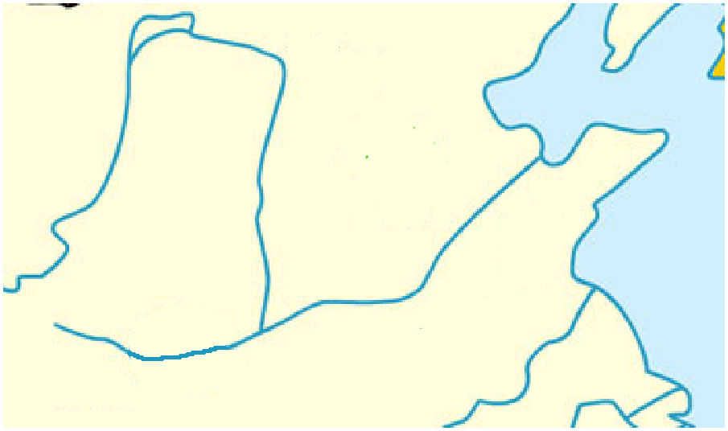
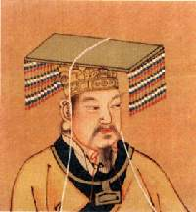
三位杰出首领之一
黄帝部落
发祥于陕西北部，后向东迁徙。
黄 帝
姓姬，号轩辕氏。著名的部落首领，被后人尊为华夏族的祖先，是中华文明的创始者。

Slide 5
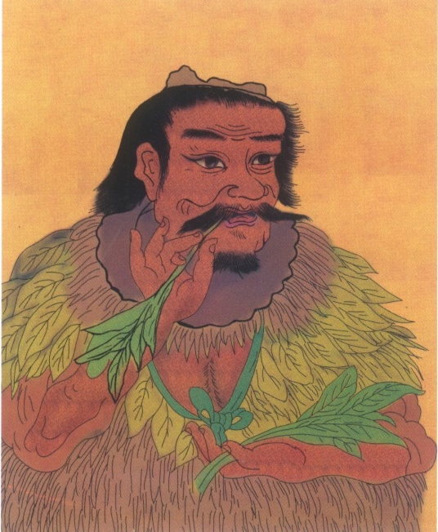
三位杰出首领之一
原来生活在陕西歧山东面，后向东发展，到达今河南山东一带。
神农尝百草图
炎 帝
炎帝部落
炎帝姓姜，号神农氏。
他教民农耕，是农业生产
的创始人。同时还是医药
之神，“尝百草之滋味，
一日而遇七十毒” 。

Slide 6
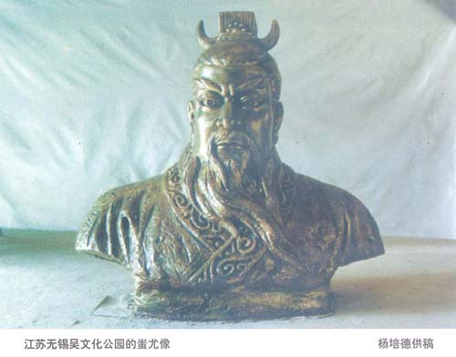
蚩 尤
九黎族的首领。传说他铜头铁额，打仗非常厉害。
三位杰出首领之一
原来居住在我国东部地区，后来发展到山东、河南、安徽一带，是最早进入中原的部落。
九黎部落

Slide 7
3.炎黄联盟：黄帝联合一些部落，在阪泉与炎帝展开一场大规模战争，最后炎帝失败，归顺黄帝，两大部落结成联盟
4.炎黄战蚩尤
黄帝部落联合炎帝部落，
在逐鹿一战中大败蚩尤。
从此，炎帝、黄帝部落结成联盟，
经过长期发展，形成日后的华夏族。

Slide 8
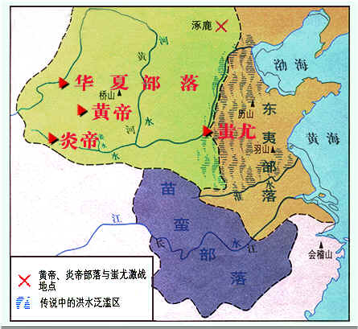

Slide 9
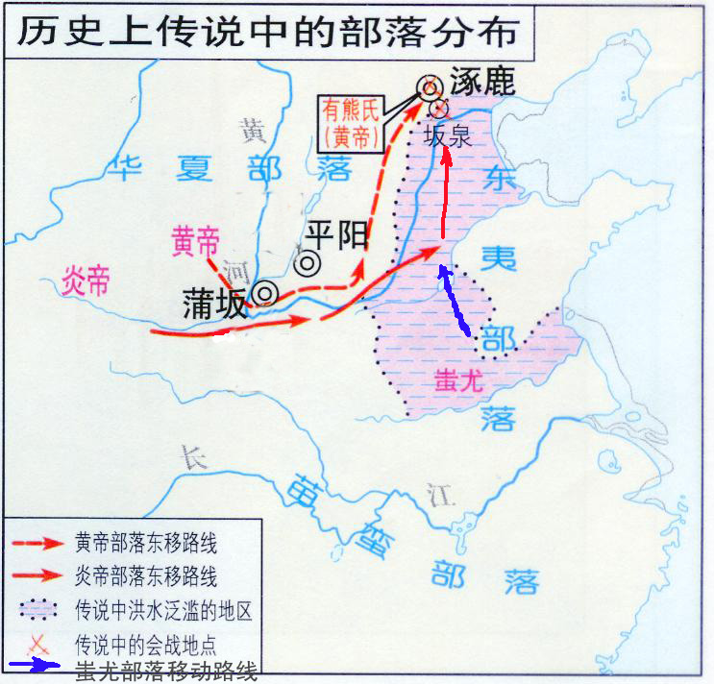
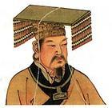
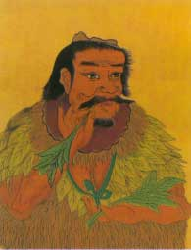
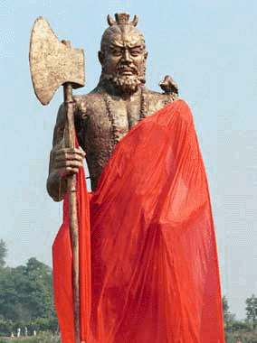
黄帝战蚩尤（画像砖）
涿鹿之战 场面

Slide 10
中国人为什么自称是“炎黄子孙”“华夏儿女”？
炎黄部落联盟所进行的一系列战争，打破了氏族之间狭隘的界限，促进了相互间的交流和融合，为华夏族的形成奠定了基础。
因此，黄帝和炎帝被尊为华夏族的祖先，尤其是黄帝更为著名，被后人誉为“人文初祖”。

Slide 11
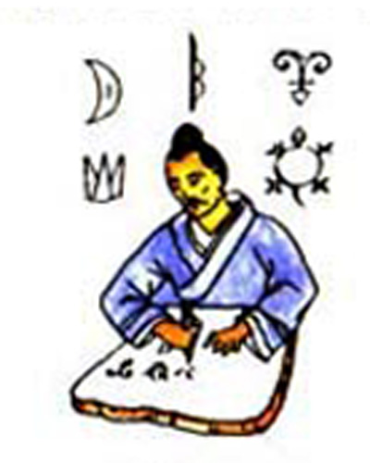
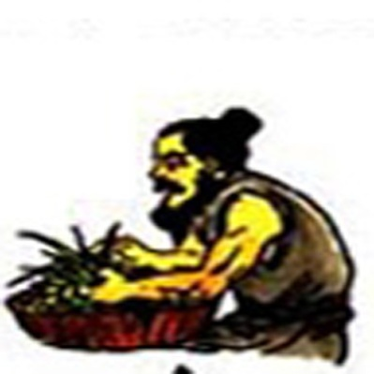
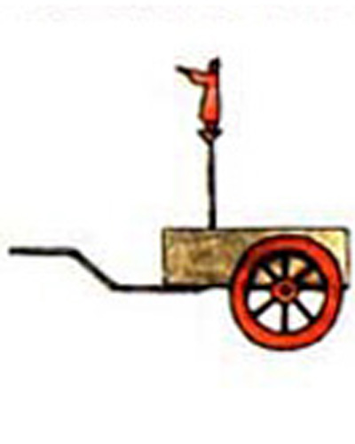
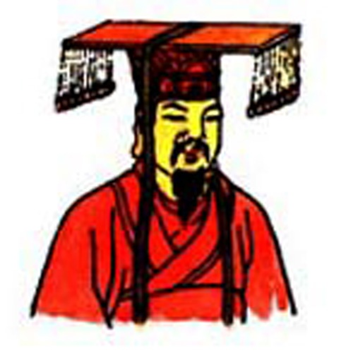
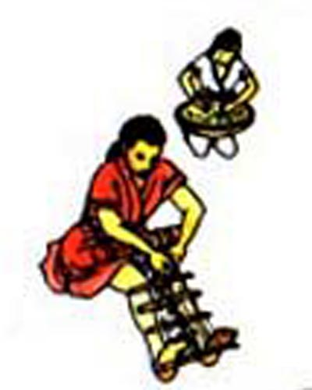
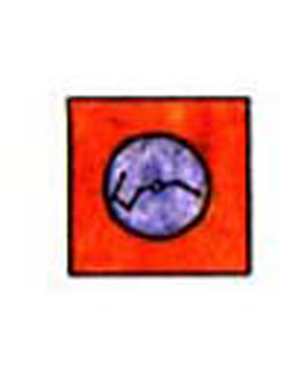
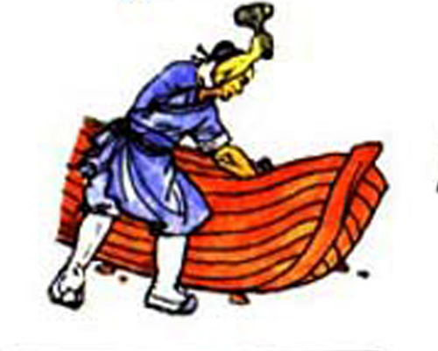
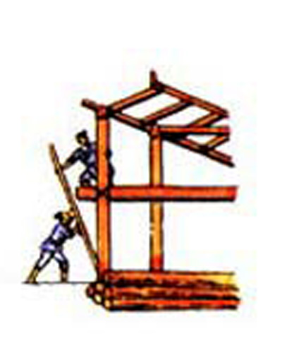
二、传说中炎帝、黄帝的发明
尝百草创医术
制造指南车
仓颉造字
观察出天文星座
养蚕织布
黄帝
造船
建造宫室

Slide 12
1、黄帝——“人文初祖”
1、相传、黄帝建造宫室，制作衣裳，还教人们挖井，发明舟车，为后世的衣食住行奠定了基础；
2、他的妻子嫘祖发明养蚕缫丝；
3、他的属下仓颉发明文字；
4、伶伦编出了乐谱，等等。

Slide 13
总结：
中华开国五千年，神州轩辕自古传。创造指南针，平定蚩尤乱。世界文明，唯有我先。
——孙中山
黄帝对中华文明的贡献
1、黄炎结盟，形成 日后的华夏族
2、发明创造，为日后进步作出巨大贡献
中华五千年文明始于黄帝时期

Slide 14
2、炎帝的贡献
传说炎帝教民开垦耕种，制作生产工具，种植五谷和蔬菜；制作陶器，发明纺织，学会煮盐，教人们通商交换；制作乐器琴瑟，并具有最早的天文和历法知识。

Slide 15
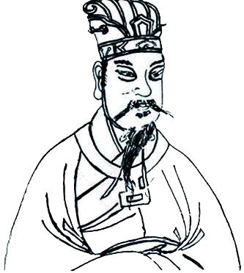
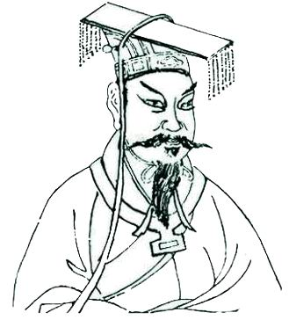
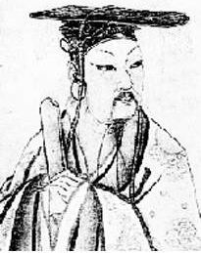
尧
三、尧舜禹的禅让
舜
禹

Slide 16
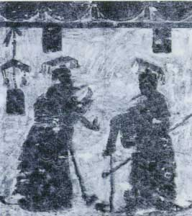
“禅让”是怎么回事？
读教材进行说明。
“禅让”的含义—
原始社会时期的一种民主推选部落联盟首领的制度。
尧舜禅位图
“禅让”制的特点：
1、通过部落联盟会议民主推选出来
2、首领没有特权

Slide 17
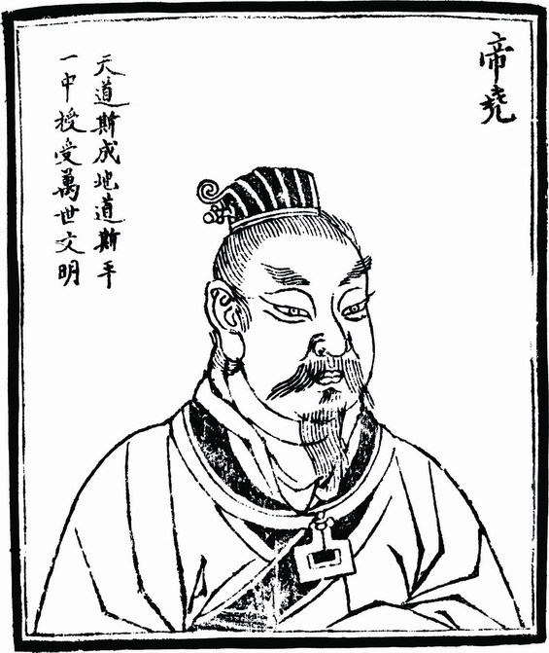
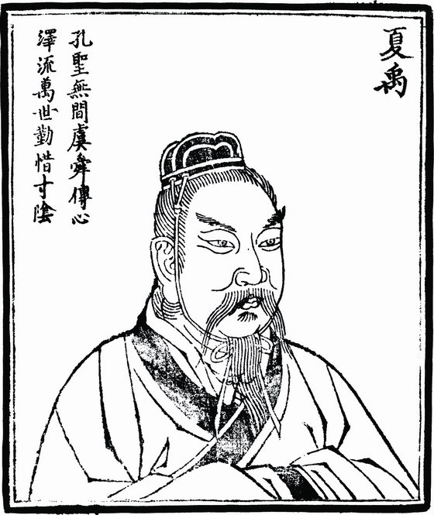
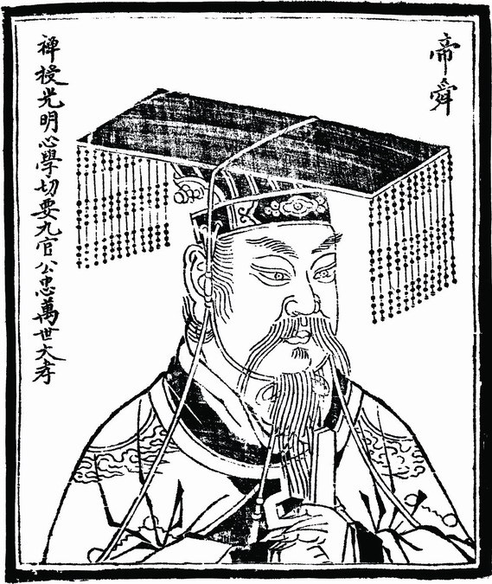
“禅让”
传位
传位

Slide 18
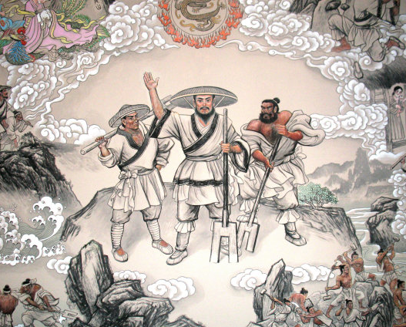
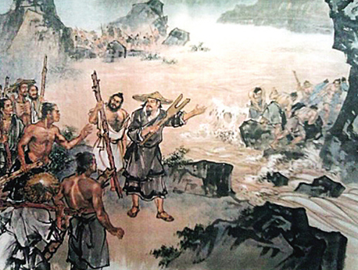
大禹治水
方法：用疏导的方法，开凿河渠疏导洪水入手
精神：禹全身心投入治水，曾三过家门而不入，经过十多年的努力，终于解除了水患。
尊称：禹治水有功，得到民众爱戴，被尊成为“大禹”

